Slide 1
Γιώργος Χριστοδουλόπουλος Κτηνίατρος, PhD, PhD, CertSHP, DipECBHM, DipECSRHM, MRCVS Καθηγητής Παθολογίας Παραγωγικών Ζώων www.ktiniatrikanea.com
Κονικλοτροφία
Χειμερινό εξάμηνο 2016/2017

Slide 2
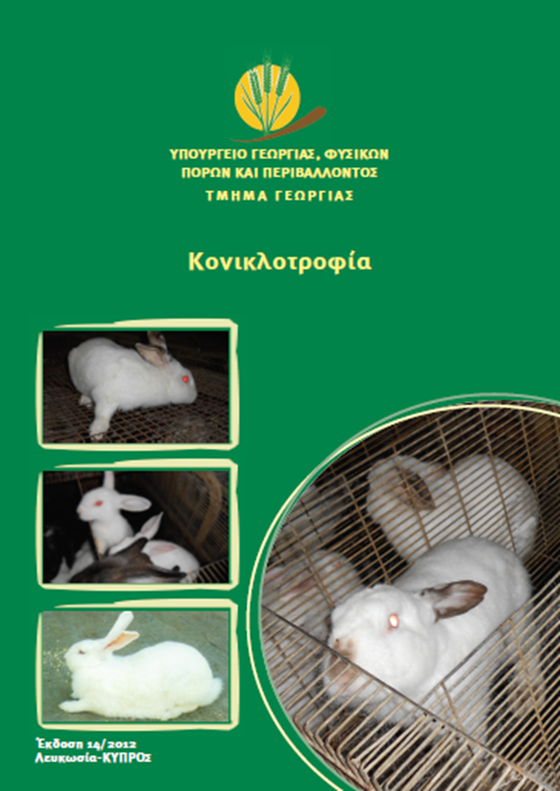
Βιβλιογραφία
Γ. Χριστοδουλόπουλος (2001). Παθολογία Κουνελιών. Εκδόσεις Πανεπιστημίου Θεσσαλίας
Φραγκίσκος Μ. Πλυτάς (1993). Η Κονικλοτροφία. Εκδόσεις Γεν. Δ/ση Γεωργικών Εφαρμογών και Έρευνας, Υπουργείο Γεωργίας. http://www.minagric.gr/index.php/el/for-farmer-2/animal-production/koynelia-menu/2096-kounelia-art
Υπουργείο Γεωργίας, Φυσικών Πόρων και Περιβάλλοντος – Τμήμα Γεωργίας (2012). Κονικλοτροφία. Λευκωσία – Κύπρος. http://www.moa.gov.cy/moa/da/da.nsf/All/DAB131B0F306F922C2257B2E0040F49E/$file/%CE%9F%CE%BA14_2012Koniklotrofia.pdf?OpenElement

Slide 3
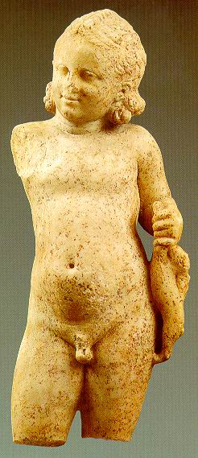
Αγόρι με κουνέλι, 320-310 π.Χ.
Μουσείο Κυκλαδικής Τέχνης, Αθήνα

Slide 4
Tαξινόμηση
Είδος: Oryctolagus cuniculus
Οικογένεια: Leporidae
Τάξη: Lagomorpha
Κλάδος: Glires

Slide 5
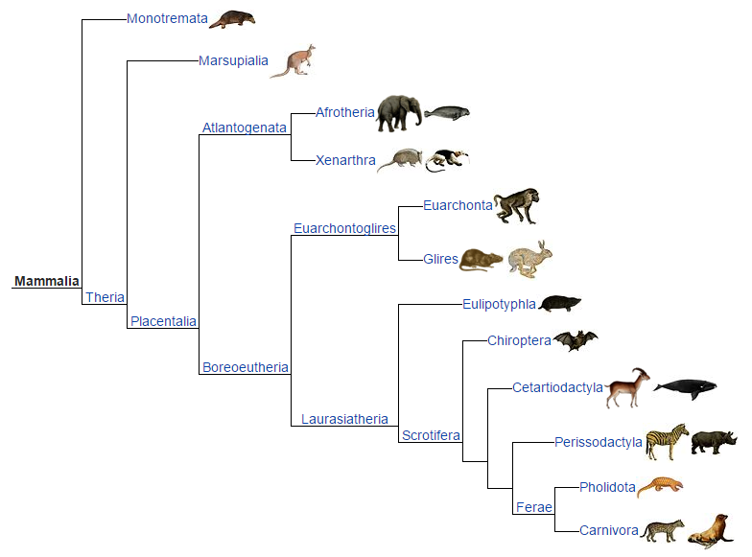

Slide 6
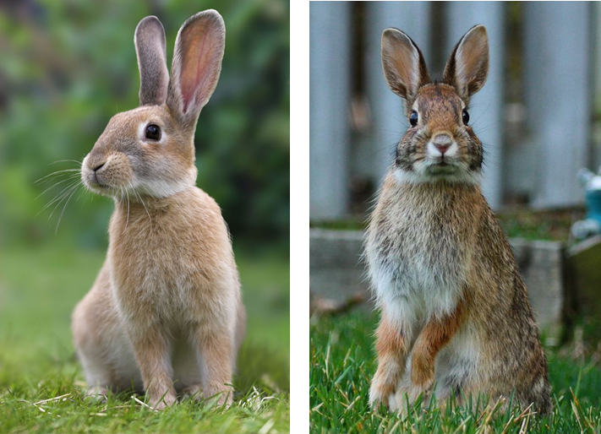
Διάρκεια ζωής: 7-8 χρόνια

Slide 7
Για ποιους σκοπούς
εκτρέφονται τα κουνέλια;
Παραγωγή κρέατος
Παραγωγή μαλλιού
Χόμπι
Pet

Slide 8
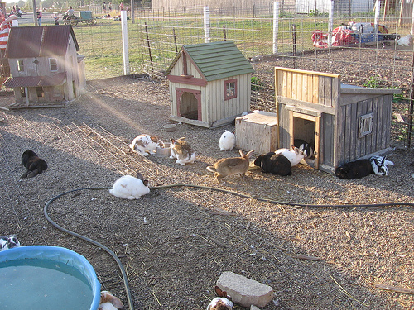

Slide 9
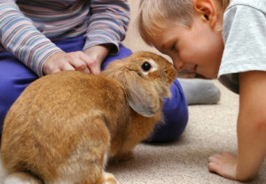

Slide 10
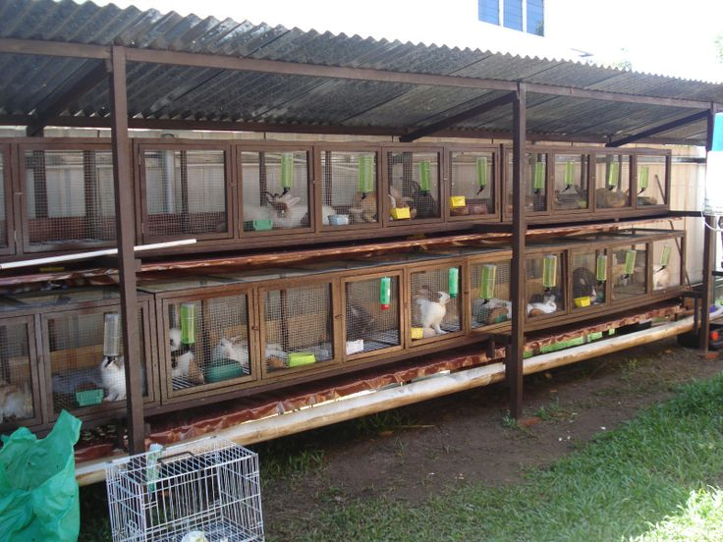

Slide 11
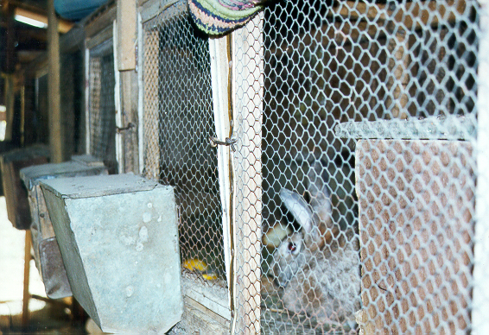

Slide 12
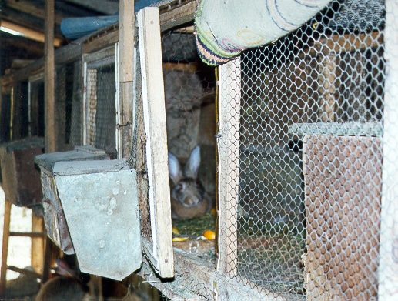

Slide 13
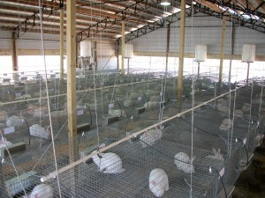

Slide 14
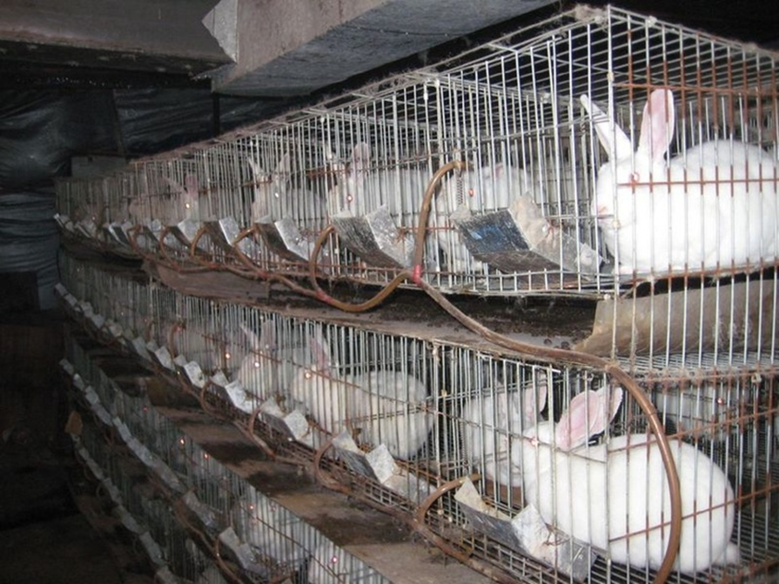

Slide 15
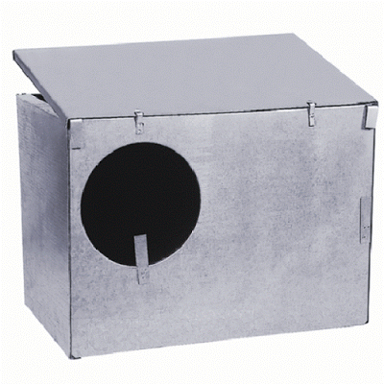

Slide 16
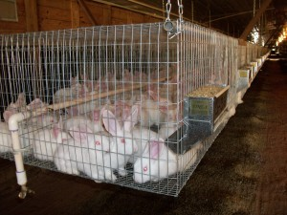

Slide 17
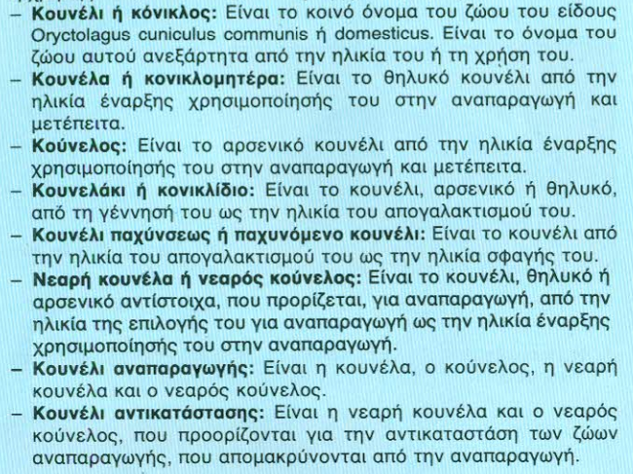
Κρεοπαραγωγική κονικλοτροφία

Slide 18
Mειονεκτήματα κουνελιού
ως κρεοπαραγωγικό ζώο
Τα παχυνόμενα κουνέλια είναι ευαίσθητα σε νοσήματα του Πεπτικού
Προβλήματα αγονιμότητας στις κουνέλες

Slide 19
Στοιχεία αναπαραγωγής
Τα θηλυκά οδηγούνται στην πρώτη τους σύζευξη γύρω στον 4ο μήνα της ζωής τους. Τα αρσενικά συνήθως στον 5ο.
Διάρκεια εγκυμοσύνης: 31-32 μέρες
Μέγεθος τοκετοομάδας: 1-12 νεογνά
Σε εντατικούς βιομηχανικούς ρυθμούς αναπαραγωγής οι θηλυκές οδηγούνται σε νέα σύζευξη αμέσως μετά τη γέννα. Σε ημιεντατικούς ρυθμούς αναπαραγωγής 10-12 μέρες μετά τη γέννα
Οι κουνέλες διατηρούνται στην αναπαραγωγή για 2-3 χρόνια

Slide 20
Τα νεογέννητα
Γεννιούνται τυφλά και ανοίγουν τα μάτια τους γύρω στη 10η μέρα
Θηλάζουν μία φορά την ημέρα και ορισμένες φορές δύο
Κατά την τρίτη βδομάδα της ζωής τους αρχίζουν να χοροπηδούν γύρω από τη φωλιά τους και είναι ικανά να φάνε στερεά τροφή
Μετά την τρίτη βδομάδα μπορούν να απογαλακτισθούν
Φτάνουν σε βάρος κατάλληλο για σφαγή σε ηλικία 10-12 εβδομάδων

Slide 21
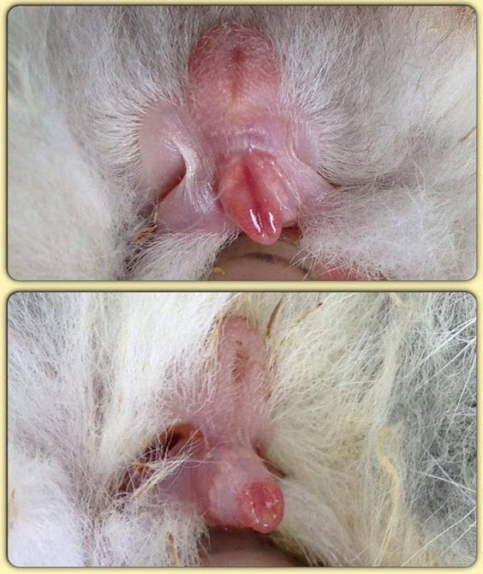
Kαθορισμός φύλου

Slide 22
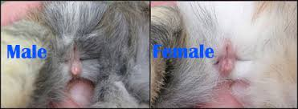

Slide 23
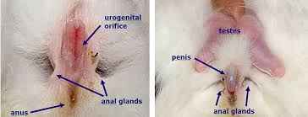

Slide 24
Στοιχεία φυσιολογίας
Τυφλοφαγία: Τα κουνέλια παράγουν δυο ειδών κόπρανα: τα σκληρά κόπρανα και τα μαλακά. Τα μαλακά ή τυφλοτροφή (caecotrophs) το ζώο τα τρώει κατευθείαν από τον πρωκτό!
Τα κουνέλια καταναλώνουν το σιτηρέσιό τους κυρίως κατά το απόγευμα, τη νύχτα και νωρίς το πρωί. Τα σκληρά κόπρανα αποβάλλονται κατά τον ίδιο χρόνο.
Η τυφλοφαγία λαμβάνει χώρα κατά τη διάρκεια της μέρας (μεταξύ 9 π.μ. και 5 μ.μ.).
Τα κουνέλια, όπως και τα άλογα, δεν μπορούν να κάνουν εμετό.
Αναπνευστικές κινήσεις: Τα ρουθούνια των κουνελιών ανεβοκατεβαίνουν φυσιολογικά 20 έως 120 φορές το λεπτό!

Slide 25
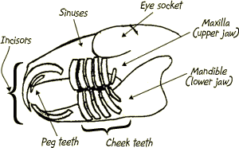
Στοιχεία φυσιολογίας- προβλήματα
Οι τομείς των κουνελιών αναπτύσσονται συνεχώς
Υπερανάπτυξη δοντιών και δυσμορφιες
Μη ισορροπημένου σιτηρεσίου σε ιχνοστοιχεία ( Ca, P)
Κακή ποιότητα δοντιών
Απουσία σκληρών τροφών για φυσιολογική τριβή (στη φύση καταναλώνουν συνεχώς σκληρά στελέχη φυτών)
Κληρονομική προδιάθεση
Ατυχήματα

Slide 26
Στοιχεία φυσιολογίας- προβλήματα
Υπερανάπτυξη και δυσμορφία δοντιών
Αποκοπή δοντιών με συγκράτηση ή αναισθησία
Βελτίωση του σιτηρεσίου
80-90 % της τροφής πρέπει να παρέχεται σε ξηρή/ σκληρή μορφή ( άχυρο – χορτάρι- σπόροι)
Το υπόλοιπο σε μορφή φύλλων ή pellets
Κοπρόστατη – τριχοβεζοάρια
Το πεπτικό σύστημα βρίσκεται σε συνεχή κινητικότητα
Η στάση της κινητικότητας
Στρες
Κακής ποιότητας τροφή
Ξένο σώμα
Τριχοβεζοάρια
Συστημικό νόσημα
Άμεση αναζήτηση για βοήθεια
Δύσκολη η επαναλειτουργία του εντέρου
Προκινητικά
Ενυδάτωση
Χειρουργείο

Slide 27
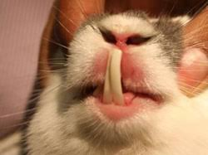
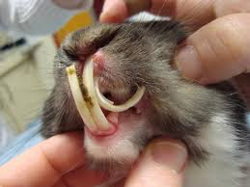

Slide 28
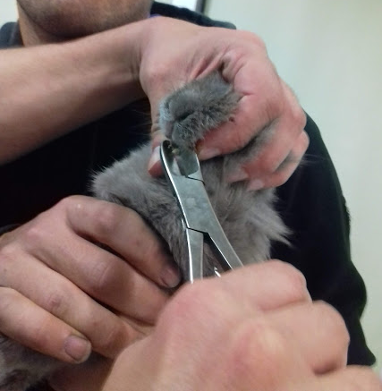
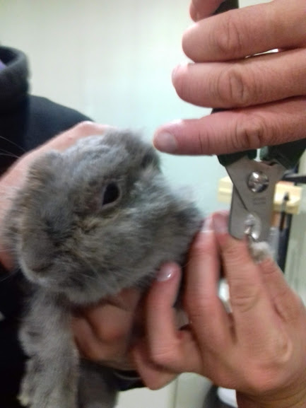

Slide 30
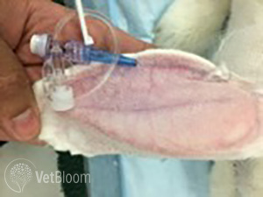

Slide 31
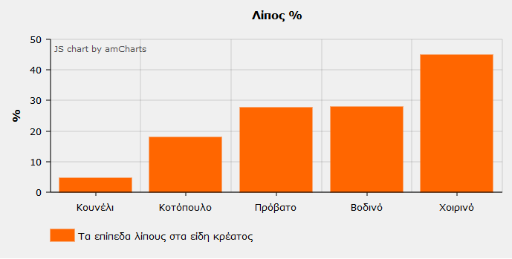
Ποιότητα κρέατος

Slide 32
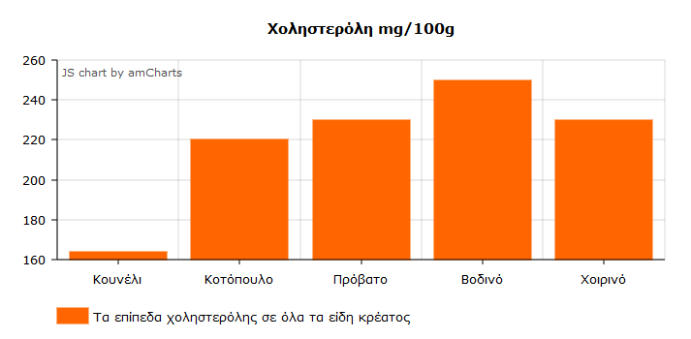
Ποιότητα κρέατος

Slide 33
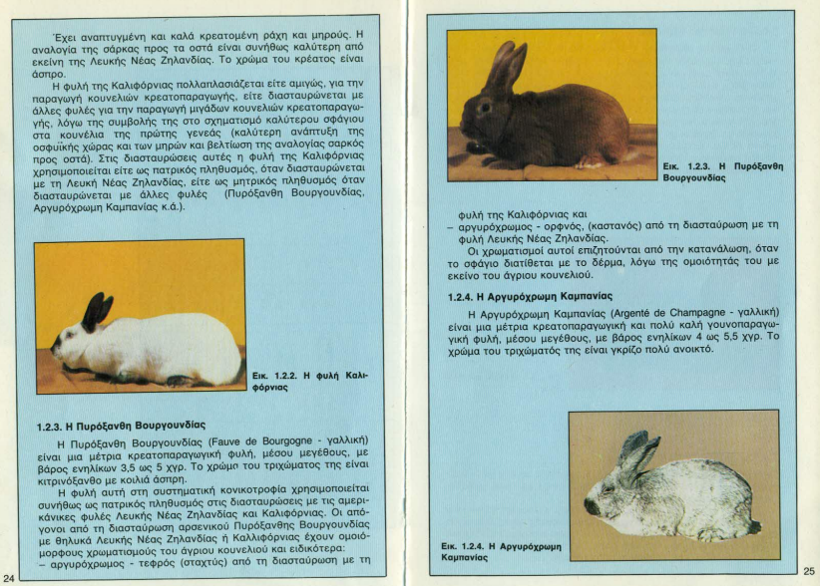
Φυλές Κουνελιών
Φραγκίσκος Μ. Πλυτάς (1993). Η Κονικλοτροφία. Εκδόσεις Γεν. Δ/ση Γεωργικών Εφαρμογών και Έρευνας, Υπουργείο Γεωργίας.
http://www.minagric.gr/images/stories/docs/agrotis/Kounelia/koynelia_kef1.pdf

Slide 34
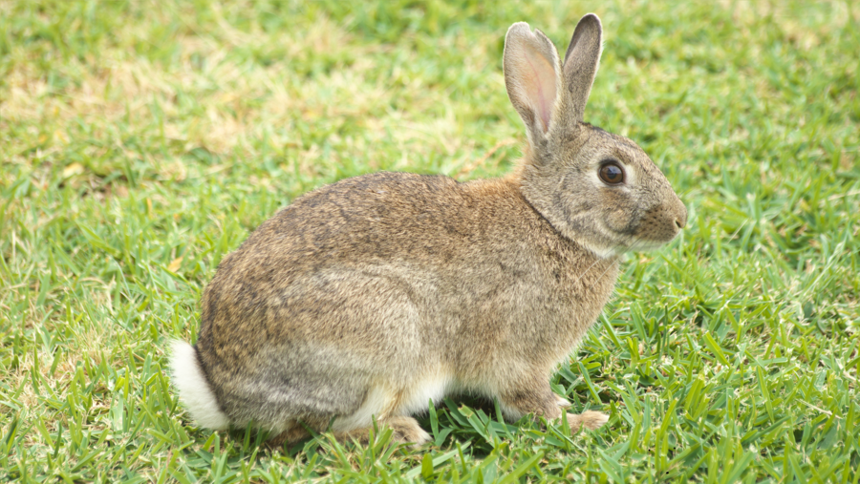
Γίγαντας Τσιντσιλά Αμερικής

Slide 35
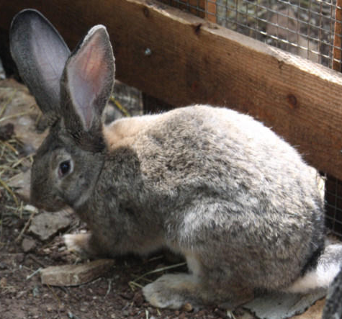
Γίγαντας της Φλάνδρας

Slide 36
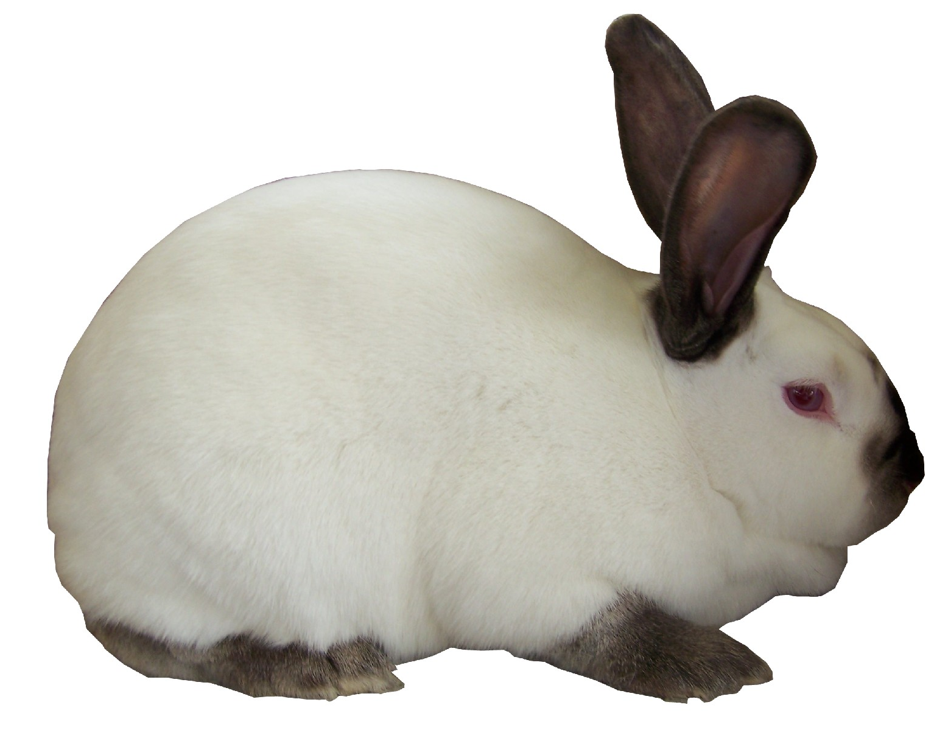
Κουνέλι Καλιφόρνιας

Slide 37
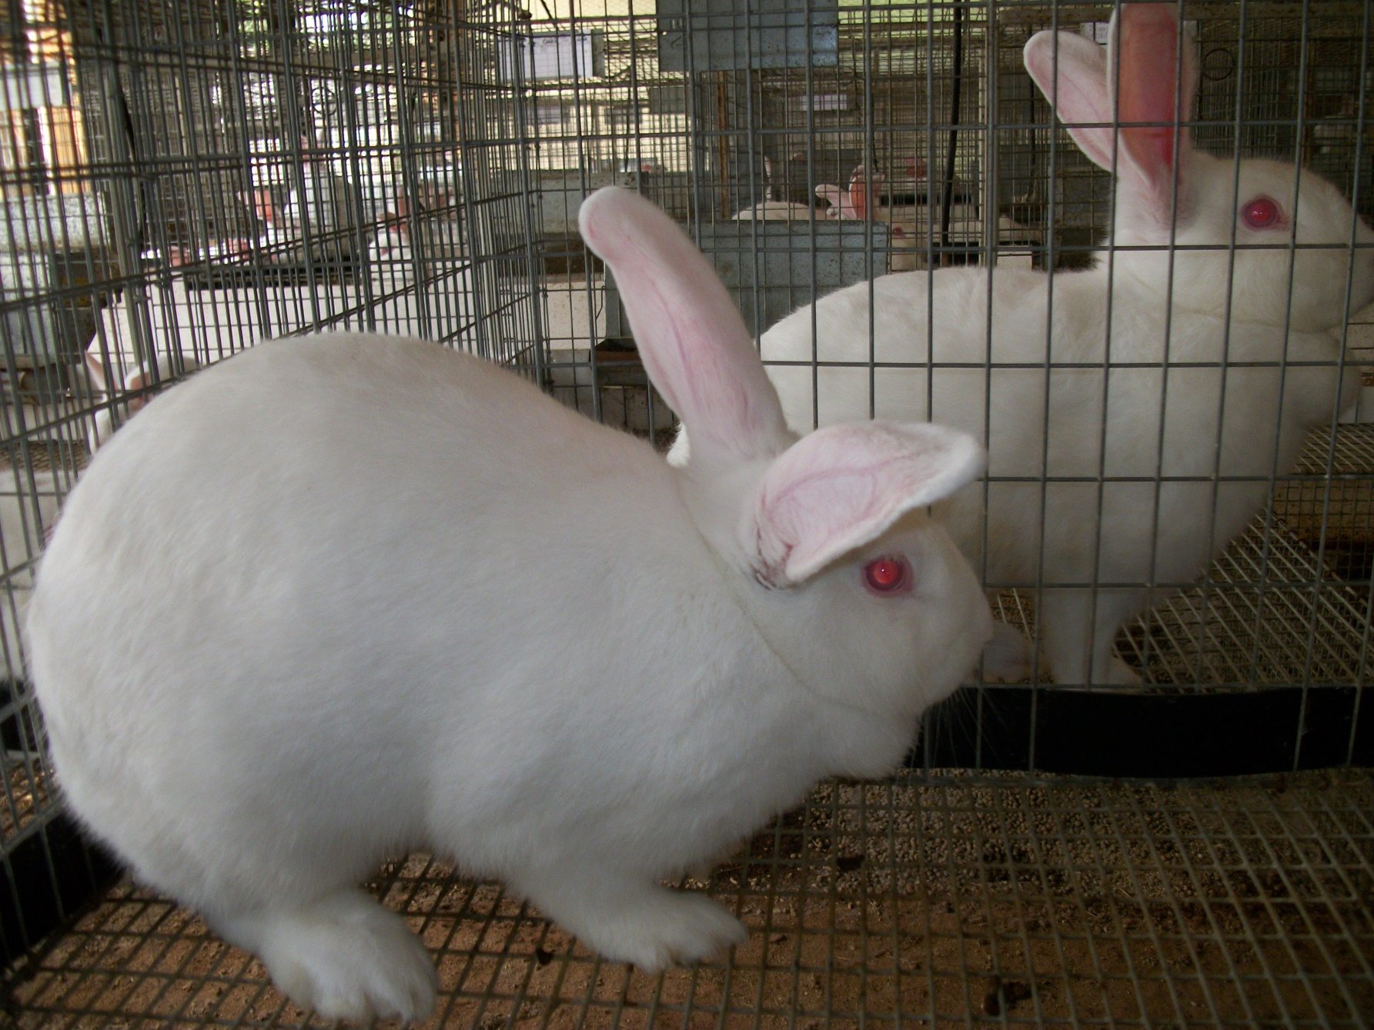
Κουνέλι Νέας Ζηλανδίας

Slide 38
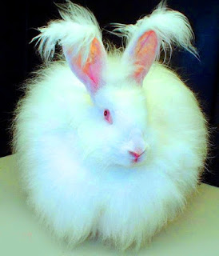
Κουνέλι Αγκύρας

Slide 39
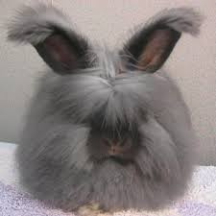
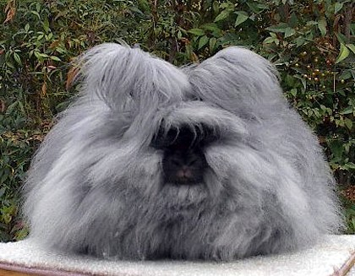
Εριοπαραγωγή
Παραγωγή έως και 0,2 kg μαλλί/kg Σ.Β./έτος

Slide 40
Pet rabbits!
Περίπου 80 φυλές κουνελιών χρησιμοποιούνται (και) ως pet!
Σήμερα παγκοσμίως, υπολογίζεται ότι υπάρχουν περίπου 14 εκατομμύρια κουνελιών pet!

Slide 41
Pet rabbits!
Προσαρμοστικότητα στο περιβάλλον του ανθρώπου
Εύκολη συγκατοίκηση με αλλά ζώα
Επιρρεπής σε ατυχήματα (καλώδια, κατάποση αντικειμένων κ.α)

Slide 42
Η κρεοπαραγωγική κονικλοτροφία
στη χώρα μας
Ο κλάδος γνώρισε μια σύντομη περίοδο ανάπτυξης τη δεκαετία 1990-2000, με αποτέλεσμα οι εκτροφείς να φτάσουν στους 40 την περίοδο 2004-2008
Σήμερα επαγγελματικά δραστηριοποιούνται μόλις 9-10 παραγωγοί! Εξ’ αυτών, μόνο τρεις καλύπτουν το 75%-80% της εγχώριας παραγωγής!
Ο κλάδος δυσκολεύεται να ανταγωνιστεί το φθηνότερο, εισαγόμενο κρέας κουνελιού, από Ιταλία, Γαλλία, Ισπανία

Slide 43
Ετήσια Ελληνική Παραγωγή και Κόστος
Η μέση ετήσια παραγωγή ανέρχεται σε 1.200-1.300 τόνους, ενώ οι ανάγκες της αγοράς ανέρχονται σε 4.000 τόνους
Η λιανική τιμή κυμαίνεται σε 7,8-9,5 ευρώ το κιλό με χονδρική περίπου 5,1 ευρώ
Στην Ελλάδα, το κόστος παραγωγής στη μονάδα είναι 3,90-4,00 ευρώ το κιλό και με τις δαπάνες σφαγείου και διακίνησης ανέρχεται σε 4,40-4,50 ευρώ/κιλό (το αντίστοιχο στην Ιταλία να είναι 3,20-3,30 ευρώ/κιλό)

Slide 44
Εμπόδια ανάπτυξης της κονικλοτροφίας
στη χώρα μας
(σύμφωνα με τους παραγωγούς)
Το κόστος παραγωγής (εισαγόμενες ζωοτροφές)
Έλλειψη κρατικής υποστήριξης
Αύξηση φόρων
Περιορισμένη διείσδυση του κουνελιού στην ελληνική κουζίνα
Έλλειψη επιστημονικής υποστήριξης

Slide 45
Καλή συνέχεια!

